Slide 1
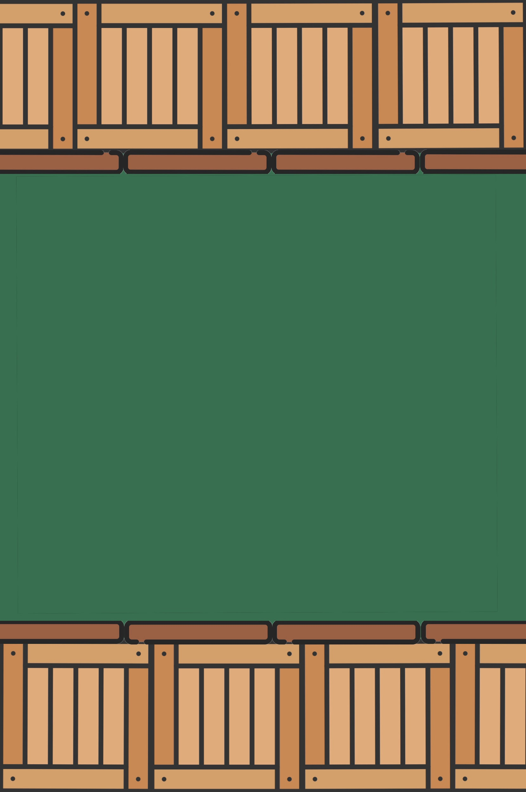
Игра - симулятор садовника
Выполнила Абашева Арина Александровна

Slide 2
Функционально простая игра, работает как антистресс, смена нестриженой травы на ровный газон, сопровождается приятным звуком ножниц и легкой музыкой, заставляет пользователя отвлечься, скоротать время, при этом проследить свой прогресс, конкретнее, количество пройденных карт.

Slide 3
Цель
Создать игру, используя технологии pygame.
Реализовать механику, реалистично воплотить концепцию.

Slide 4
Реализовать задуманный функционал игры.
Украсить игру, добавив интерактивные визуальные элементы
Протестировать проект и презентовать его
Задачи

Slide 5
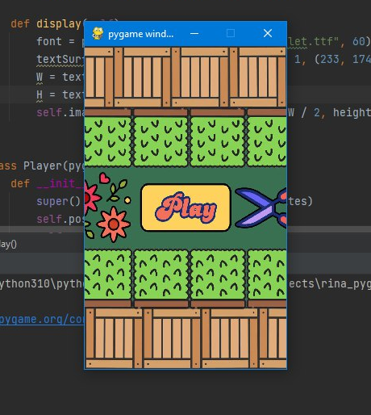
Начальный экран

Slide 6
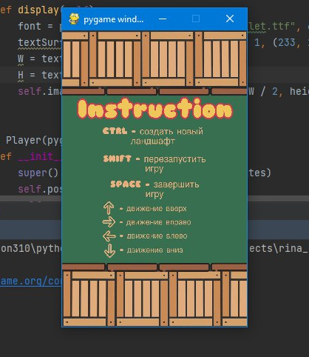
Пояснительный экран

Slide 7
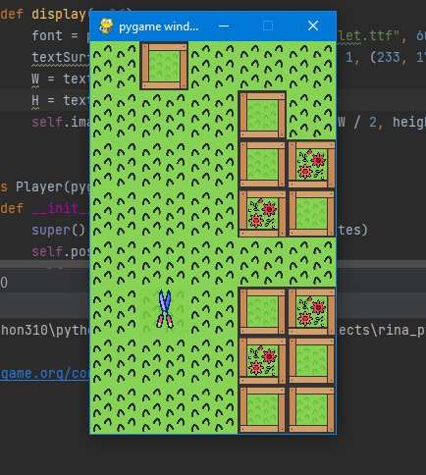
Игровой экран: начальное проявление

Slide 8

Игровой экран: движение ножниц

Slide 9

Игровой экран: обнуление уровня, возвращение в начальное положение

Slide 10
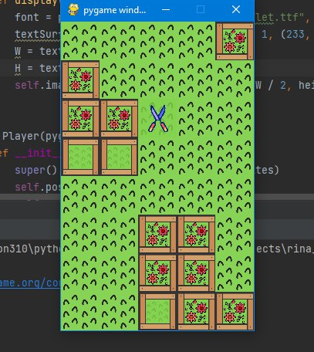
Игровой экран: создание новой карты

Slide 11

Финальный экран: результат - количество пройденных карт

Slide 12
Спасибо за внимание!
вопросы:

